Slide 1

引文报告
Citation Report
FRONTIERS OF STRUCTURAL AND CIVIL ENGINEERING
同济大学土木工程学院 - 2019年12月17日

Slide 2
01
FSCE出版文献和被引总览
CONTENT
02
目录 >>
2018年引文报告
03
2019年引文报告

Slide 3

FSCE出版文献和被引总览

Slide 4
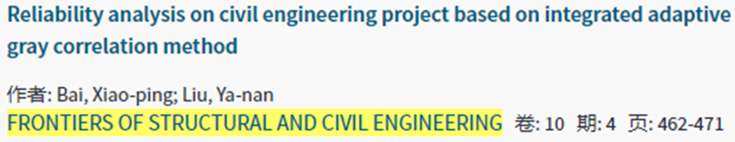
总览
出版物总数
被引频次
施引文献
平均引用次数
285
709
642
2.49
FSCE出版物每年统计趋势
（蓝色表示每年出版物数，黄色表示出版物在该年的被引次数）
比如2017的蓝色数据47表示2017年出版了47篇文献，黄色数据133表示以前所有文献在2017被引了133次
FSCE出版物累年统计趋势
（蓝色表示该年以来出版物总数，黄色表示该年以来统计的被引频次总数）
比如2017的蓝色数据130表示自2017年以来的三年中共出版了130篇文献，黄色数据171表示2017年统计的以前所有文献的所有被引次数为171

Slide 5
2018年引文报告

Slide 6
2018年引文报告
2016、2017出版物总数
所有被引频次
在2018年被引次数
2018年的影响因子IF
92
333
117
1.272
2016年发文量46篇，在2018年被引次数为76次
2017年发文量46篇，在2018年被引次数为41次
施引文献共为309篇，2018年施引文献为108篇
2016、2017年出版文献按年份的被引频次
注：2106、2017年实际出版94篇，但有两篇文章为 编辑部文章，不包含此类。
计算影响因子 IF=117/92=1.272

Slide 7
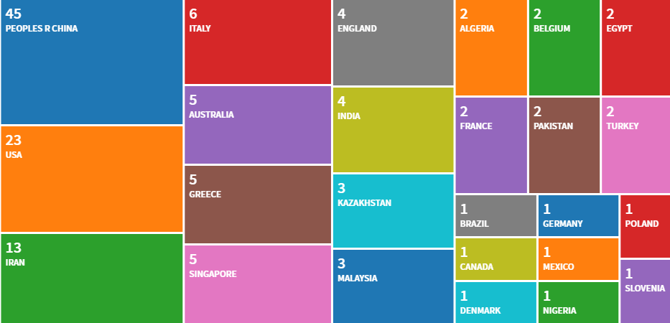
2018年引文报告
108篇施引文献中“国家\地区”分布
来自的中国（大陆）的文献引用最多，占比约为42%；
其次是美国引用文献为23篇，占比约为21%；
接着是伊朗、意大利、澳大利亚等国家。
共有31个国家或地区

Slide 8

2018年引文报告
108篇施引文献中“研究方向”分布
约为65%的文献研究方向为ENGINEERING（工程），记录数为70；
其次是MATERIALS SCIENCE（材料科学），占比约为35%，记录数为38；
再次是CONSTRUCTION BUILDING TECHNOLOGY（建筑施工技术），记录数为33。
共有22个不同的研究方向。

Slide 9
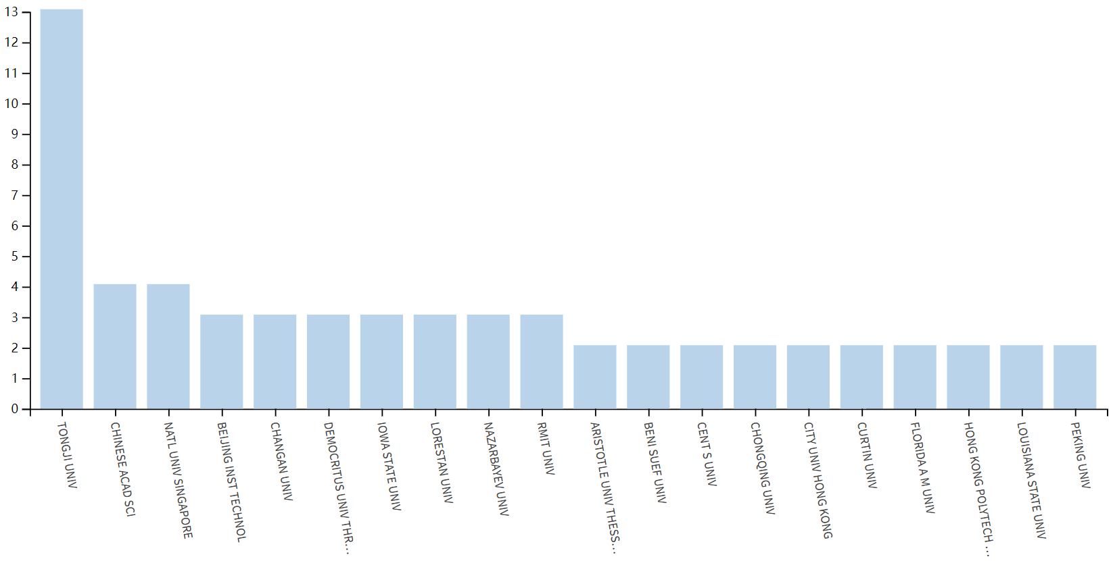
2018年引文报告
108篇施引文献中“机构”分布
来自于同济大学（TONGJI UNIV）的文献最多，有13篇，占比约为12%；
其次并列是中国科学院（CHINESE ACAD SCI）和新加坡国立大学（NATL UNIV SINGAPORE）占比约为4%，记录数为4；
其余机构记录数均小于4篇。
共有165种不同机构。
注：柱状图只列取了前20个机构。

Slide 10
2018年引文报告
108篇施引文献中“来源出版物”分布
CONSTRUCTION AND BUILDING MATERIALS 记录数最多，有10篇；
接下来依次有FSCE（本刊）、TUNNELLING AND UNDERGROUND SPACE TECHNOLOGY 等出版物。
共有82种不同出版物。
注：柱状图只列取了前20个机构。

Slide 11
2019年引文报告

Slide 12
2019年引文报告（截至12月17日）
2017、2018出版物总数
所有被引频次
在2019年被引次数
2019年的影响因子IF
100
204
136
1.36
2017年发文量46篇，在2019年被引次数为77次
2018年发文量54篇，在2019年被引次数为59次
施引文献共为189篇，2019年施引文献为126篇
注：2017、2018年实际出版102篇，但有两篇文章为 编辑部文件，不包含此类。
计算影响因子 IF=136/100=1.36
2017、2018年出版文献按年份的被引频次

Slide 13
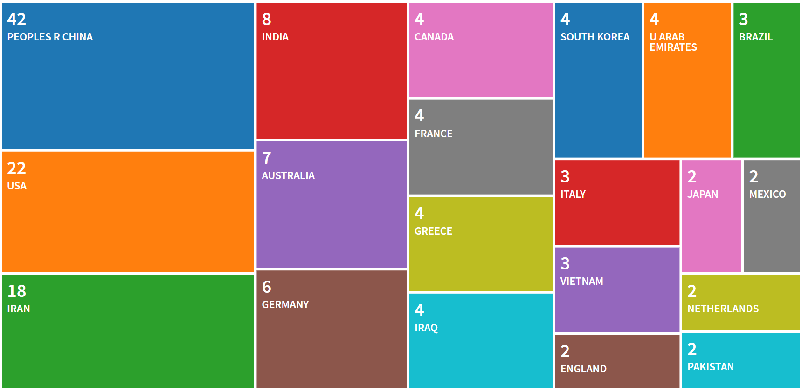
2019年引文报告
136篇施引文献中“国家\地区”分布
来自的中国（大陆）的文献引用最多，占比为33.3%；
其次来自美国的引用文献为22篇，占比约为17.5%；
伊朗紧随其后占比约为14.3%；
接着是印度、澳大利亚、德国等国家。
共有43个国家或地区。

Slide 14
2019年引文报告
136篇施引文献中“国家\地区”分布
来自的中国（大陆）的文献引用最多，占比为33.3%；
其次来自美国的引用文献为22篇，占比约为17.5%；
伊朗紧随其后占比约为14.3%；
接着是印度、澳大利亚、德国等国家。
共有43个国家或地区。

Slide 15
2019年引文报告
136篇施引文献中“国家\地区”分布
来自的中国（大陆）的文献引用最多，占比为33.3%；
其次来自美国的引用文献为22篇，占比约为17.5%；
伊朗紧随其后占比约为14.3%；
接着是印度、澳大利亚、德国等国家。
共有43个国家或地区。

Slide 16

2019年引文报告
126篇施引文献中“研究方向”分布
约61%的文献研究方向为ENGINEERING（工程），记录数为77；
其次是MATERIALS SCIENCE（材料科学），占比为38.1%，记录数为48；
第三名研究方向是CONSTRUCTION BUILDING TECHNOLOGY（建筑施工技术），记录数为31。
共有28个不同的研究方向。

Slide 17
2019年引文报告
126篇施引文献中“机构”分布
CHANGAN UNIV.
ISLAMIC AZAD UNIV.
RHEIN WESTFAL TH AACHEN.
4
同济大学（TONGJI UNIV）记录数最多，为7；
哈尔滨工业大学（HARBIN INST TECHNOL ）记录数为5；
长安大学（ CHANGAN UNIV）、
伊斯兰阿扎德大学（ISLAMIC AZAD UNIV）、德国亚琛工业大学（RHEIN WESTFAL TH AACHEN）记录数均为4。
共有203种不同机构。
TONGJI UNIV.
7
HARBIN INST TECHNOL.
5
ABU DHABI UNIV.
BABOL NOSHIRVANI UNIV TECHNOL.
CHINESE ACAD SCI.
NATL INST TECHNOL.
TECH UNIV DRESDEN.
3
注：柱状图只列取了前10个机构。

Slide 18
2019年引文报告
126篇施引文献中“来源出版物”分布
CONSTRUCTION AND BUILDING MATERIALS
(Q1区，2018JIF=4.046)最多，记录数为10；
第2到6位依次是：
MATERIALS (Q2区，2018JIF=2.972)
记录数为8；
FSCE(本刊)
记录数为7；
APPLIED SCIENCES BASEL(Q2区，2018JIF=2.217)
记录数为5；
JOURNAL OF MATERIALS IN CIVIL ENGINEERING(Q2区，2018JIF=1.984)
记录数为4；
SENSORS(Q1区，2018JIF=3.031)
记录数为4；
共有82种不同出版物。
注：柱状图只列取了前20个出版物。

